Slide 1





义务教育《信息科技》三年级上册 / 第2单元 体验在线课余生活
第 5 课 玩玩在线交通小游戏
——在线游戏
阜阳市实验小学 马翠翠

Slide 2

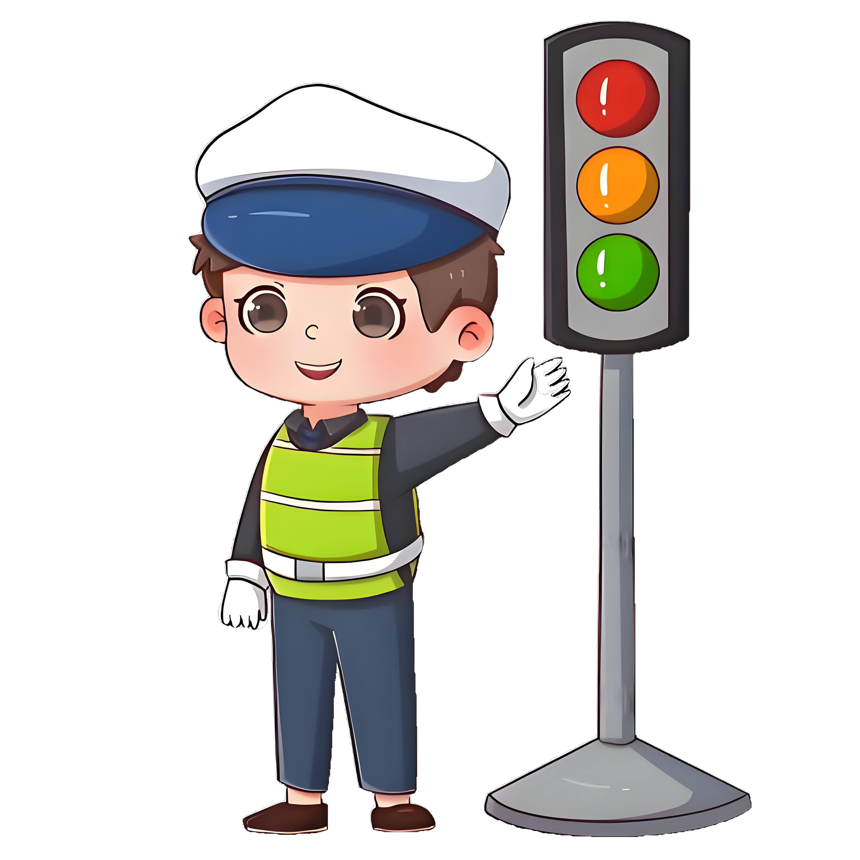

项目情境
李徽在近期学校开展的“交通安全学习周”活动中，意识到交通安全的重要性。他想了解更多的交通安全知识。……
你是怎样了解更多交通安全知识的呢？
爸爸建议他玩中学，玩玩交通安全知识小游戏。

Slide 3

项目导航
准备间
活动室
收获园
挑战台
活动一：选用数字设备
活动二：了解网络游戏的形式
活动三：打开网页游戏的工具
活动四：认识网址
活动一：打开网页
活动二：玩在线游戏
活动三：谈游戏体验
活动一：浏览网页小技巧
活动二：正确对待网络游戏
活动三：活动评价表
创意游戏

Slide 4


活动一：选用数字设备
活动二：了解网络游戏的形式
活动三：打开网页游戏的工具
活动四：认识网址
准备间

Slide 5




准备间
活动一
选用数字设备
提示：不同的生活场景，有不同方法可以在线玩游戏。
□计算机 □平板电脑
□数字音频播放器 □其他__________
□智能手机

Slide 6
准备间
活动二
了解网络游戏的形式
主要包括网页形式和客户端形式。
实验准备：小组讨论，记录调查结果
网页游戏 | 直接在__________中运行。
玩过的网络游戏
玩过在线网页游戏吗？ | 网站名：

Slide 7




准备间
活动三
打开网页游戏的工具
网页游戏，只需通过浏览器，即可快速进入游戏。
认识浏览器
它是我们上网的入口。
认识浏览器图标
小组讨论怎样打开网页？





Slide 8
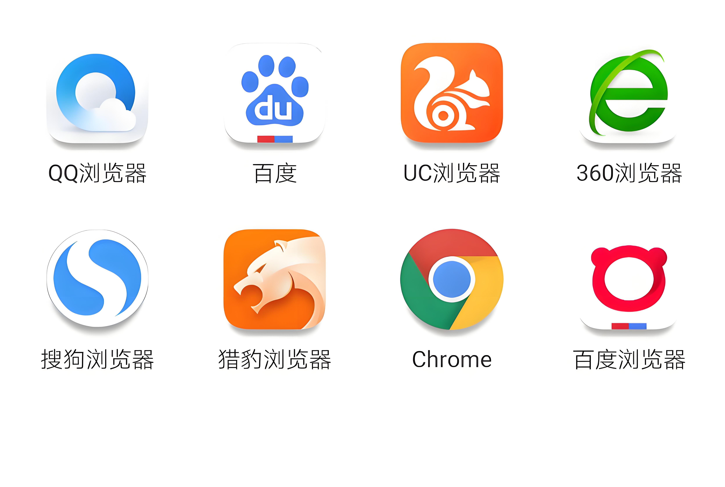
准备间
活动三
打开网页游戏的工具
你还见到什么样的浏览器？

Slide 9



活动四
认识网址
网址：浏览器用来定位网页的地址
网址→家庭住址
浏览器
网址

Slide 10
活动一：打开网页
活动二：玩在线游戏
活动三：谈游戏体验
活动室

Slide 11
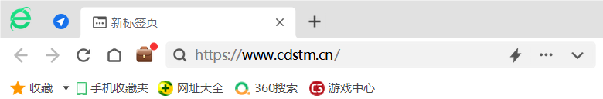
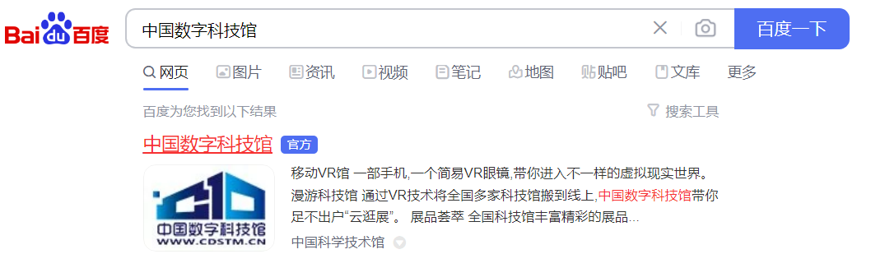
活动室
活动一
打开网页
方法一：地址栏输入网址：
方法二：搜索引擎快捷搜索：

Slide 12
活动室
活动一
打开网页
导航栏：快速了解网页全貌。
小组讨论，记录调查结果
导航栏 | 我感兴趣的：
信息类型 | ○文字 ○图片 ○声音 ○视频

Slide 13


活动室
活动一
打开网页
试一试：将鼠标指向不同的文字和图片，你发现了什么？
超链接 | 移动鼠标时的变化：
 | 打开链接的新页面： 单击鼠标 双击鼠标

Slide 14
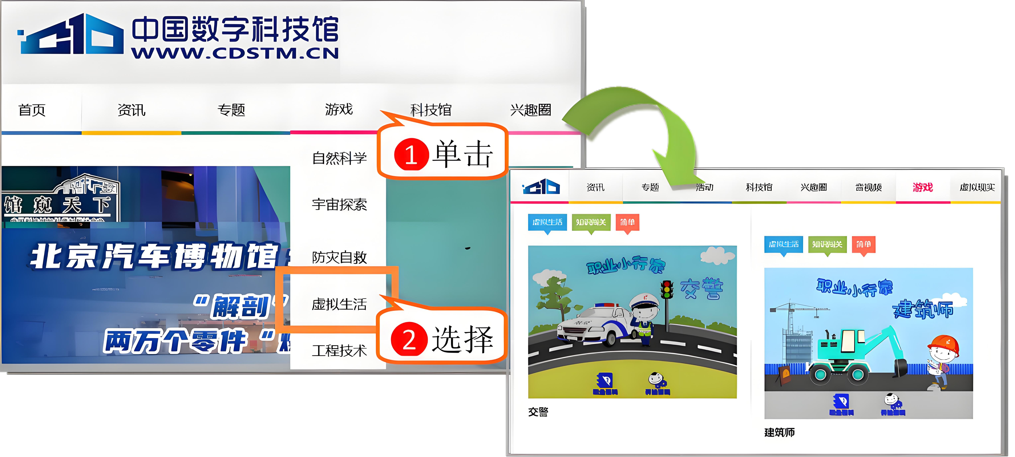
活动室
活动二
玩在线游戏
找游戏
利用导航栏，打开“虚拟生活”栏目页面。

Slide 15
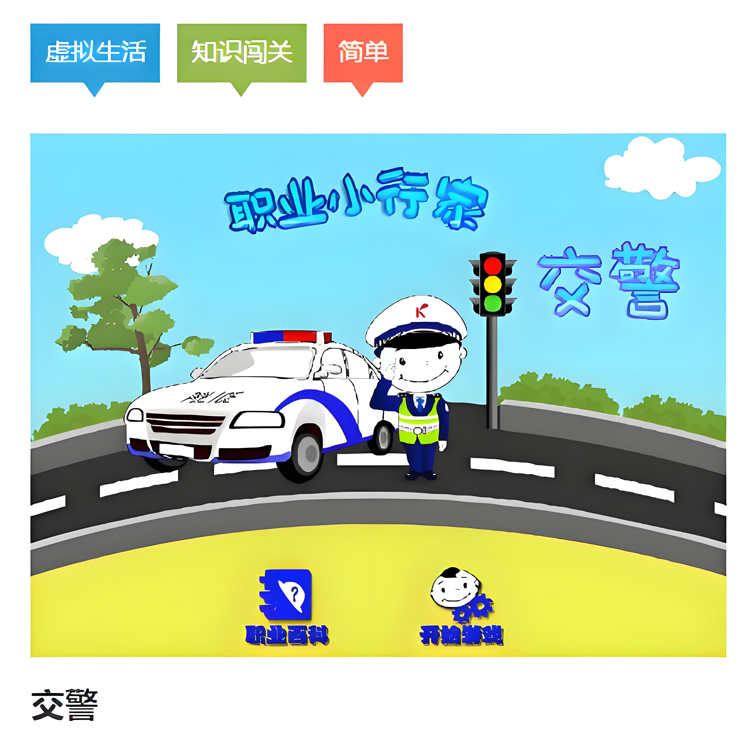
活动室
活动二
玩在线游戏
玩游戏
选择“职业小行家——交警”游戏。
自主尝试，探索不同的游戏关卡，并将所学的交通规则应用在游戏中，填写“实验记录单”。

Slide 16
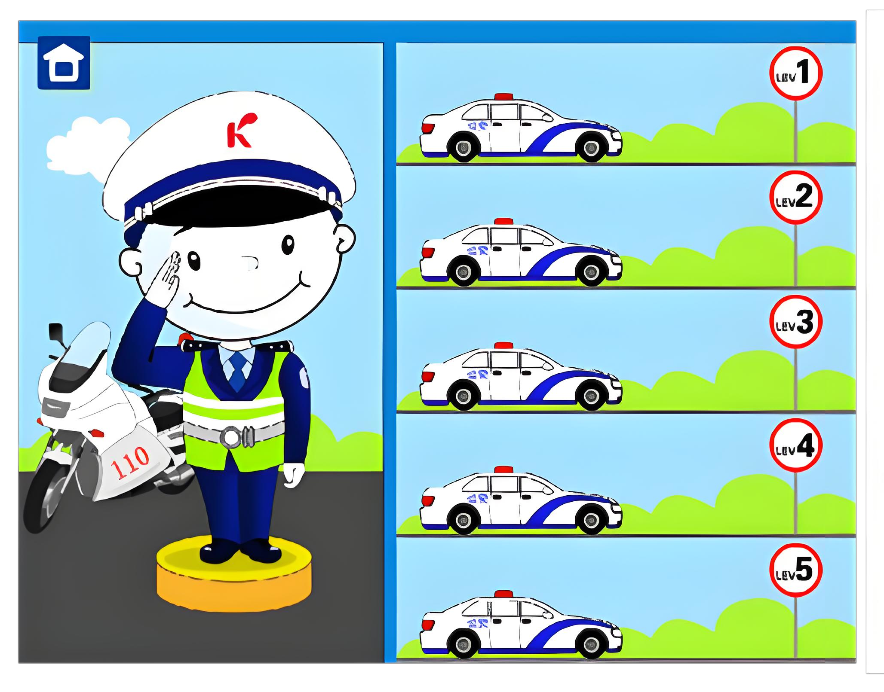
活动室
活动三
谈游戏体验
闯关记录
学到的知识

Slide 17
活动一：浏览网页小技巧
活动二：正确对待网络游戏
活动三：活动评价表
收获园

Slide 18
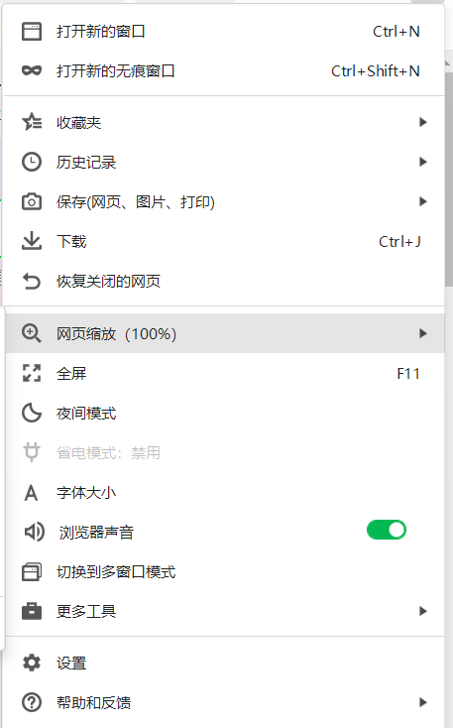

收获园
活动一
浏览网页小技巧
分享自己浏览网页的经验和小技巧。
你会将页面放大或者缩小显示比例吗？
你认识这些按钮吗？
你还会哪些小技巧？

Slide 19
收获园
活动二
正确对待网络游戏
小组讨论，记录调查结果
能不能长时间玩游戏？
你认为每次玩网络游戏不能超过多长时间？
能不能给游戏充值?
能不能玩含有暴力打斗等内容的游戏?
关于网络游戏，我们应该注意什么？

Slide 20


收获园
活动三
活动评价表
评分项目 | 评价等级
能够选择合适的数字工具解决实际问题。
能够找到在线游戏，掌握基本的游戏操作方法。
能够分享玩游戏的体验以及学到的交通规则。
访问在线游戏时，保护个人隐私，不沉迷网络。
这节课我点亮了_____颗
这节课我点亮了_____颗

Slide 21
创意游戏
挑战台

Slide 22
挑战台
创意游戏
实地考察或角色扮演“城市交通指挥官”活动，将游戏与现实结合。

Slide 23


义务教育《信息科技》三年级上册 /
第2单元 体验课余生活
期待你下节课更精彩的表现！

